Slide 1
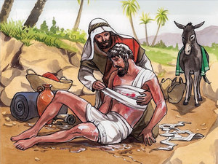
de gelijkenis van de barmhartige Samaritaan
17 juni 2018
Hendrik Ido Ambacht

Slide 2
Lukas 10
25 En zie, een wetgeleerde stond op om Hem te verzoeken, en zei: Meester, wat moet ik doen om het eeuwige leven te beërven?
26 En Hij zei tegen hem: Wat staat er in de Wet geschreven? Wat leest u daar?
27 Hij antwoordde en zei: U zult de Heere, uw God, liefhebben met heel uw hart, met heel uw ziel, met heel uw kracht en met heel uw verstand, en uw naaste als uzelf.
28 Hij zei tegen hem: U hebt juist geantwoord. Doe dat en u zult leven.
29 Maar hij wilde zichzelf rechtvaardigen en zei tegen Jezus: Wie is mijn naaste?
30 Jezus antwoordde en zei: Een man ging van Jeruzalem naar Jericho en viel in de handen van rovers, die hem de kleren uittrokken, hem daarbij slagen toedienden en hem bij hun vertrek halfdood lieten liggen.
31 Toevallig kwam er een priester langs diezelfde weg, en toen hij hem zag, ging hij aan de overkant voorbij.

Slide 3
Lukas 10
32 Evenzo ging ook een Leviet, toen hij op die plek kwam en hem zag, aan de overkant voorbij.
33 Maar een Samaritaan die op reis was, kwam in zijn buurt, en toen hij hem zag, was hij met innerlijke ontferming bewogen.
34 En hij ging naar hem toe, verbond zijn wonden en goot er olie en wijn op. Hij tilde hem op zijn eigen rijdier, bracht hem naar een herberg en verzorgde hem.
35 En toen hij de volgende dag wegging, haalde hij twee penningen tevoorschijn, en hij gaf ze aan de waard en zei tegen hem: Zorg voor hem, en wat u verder aan kosten maakt, zal ik u geven als ik terugkom.
36 Wie van deze drie denkt u dat de naaste geweest is van hem die in handen van de rovers gevallen was?
37 En hij zei: Degene die hem barmhartigheid bewezen heeft. Jezus zei tegen hem: Ga heen en doet u evenzo.

Slide 4
ontdekgod.nl
De barmhartige Samaritaan is een van de bekendste verhalen uit de Bijbel. In deze wereldberoemde gelijkenis laat Jezus Christus ons zien dat naastenliefde het allerbelangrijkste is voor God.
wikipedia.nl
Wat met deze gelijkenis moet worden overgebracht, is dat telt wat iemand doet, niet wat hij is…
holyhome.nl
Wees dus niet alleen lief voor mensen waar je van houd, maar wees lief tegen iedereen. Zo kunnen mensen ook aan jou zien dat je een kind van God bent. Denk niet als mensen je nodig hebben: 'Oh die, nou die doet ook nooit wat voor mij' , of: 'dat klasgenootje pest mij altijd, moet ik hém nu helpen?' Laat de liefde voorop staan zoals bij de Samaritaan.
jw.org
Maar door een eenvoudig verhaal te vertellen, met details die de toehoorders kunnen herkennen, wordt de vraag ‘Wie is dan mijn naaste?’ duidelijk beantwoord. Het is degene die het Bijbelse gebod opvolgt om liefde en vriendelijkheid te tonen.
ilonkaterlouw.nl
Het hoofdthema van de gelijkenis is dus niet 'wie is mijn naaste?'. Het hoofdthema is 'naastenliefde'. Jezus geeft de juiste interpretatie van dit gebod. De vraag van de wetgeleerde blijkt zelfs te berusten op een foute opvatting over dit gebod.

Slide 5
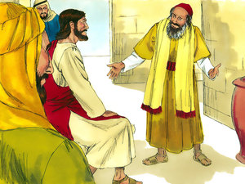
Lukas 10
25 En zie, een wetgeleerde stond op om Hem te verzoeken, en zei: Meester, wat moet ik doen om het eeuwige leven te beërven?
26 En Hij zei tegen hem: Wat staat er in de Wet geschreven? Wat leest u daar?

Slide 6
Lukas 10
27 Hij antwoordde en zei: U zult de Heere, uw God, liefhebben met heel uw hart, met heel uw ziel, met heel uw kracht en met heel uw verstand, en uw naaste als uzelf.
28 Hij zei tegen hem: U hebt juist geantwoord. Doe dat en u zult leven.
29 Maar hij wilde zichzelf rechtvaardigen en zei tegen Jezus:
Wie is mijn naaste?

Slide 7
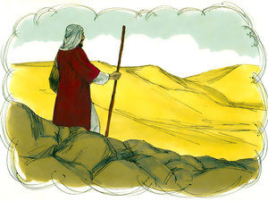
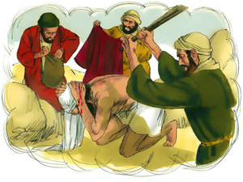
Lukas 10
30 Jezus antwoordde en zei: Een man ging van Jeruzalem naar Jericho en viel in de handen van rovers, die hem de kleren uittrokken, hem daarbij slagen toedienden en hem bij hun vertrek halfdood lieten liggen.

Slide 8
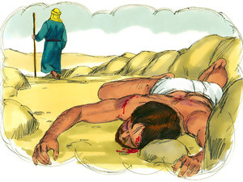
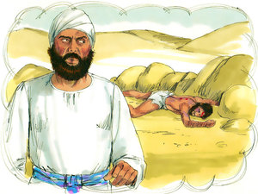
Lukas 10
31 Toevallig kwam er een priester langs diezelfde weg, en toen hij hem zag, ging hij aan de overkant voorbij.
32 Evenzo ging ook een Leviet, toen hij op die plek kwam en hem zag, aan de overkant voorbij.

Slide 9
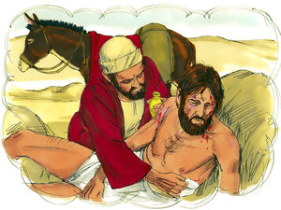
Lukas 10
33 Maar een Samaritaan die op reis was, kwam in zijn buurt, en toen hij hem zag, was hij met innerlijke ontferming bewogen.

Slide 10
Johannes 8
48 De Joden dan antwoordden en zeiden tegen Hem: Zeggen wij niet terecht dat U een Samaritaan bent en door een demon bezeten bent?
49 Jezus antwoordde: Ik ben niet door een demon bezeten, maar Ik eer Mijn Vader, en u onteert Mij.

Slide 11
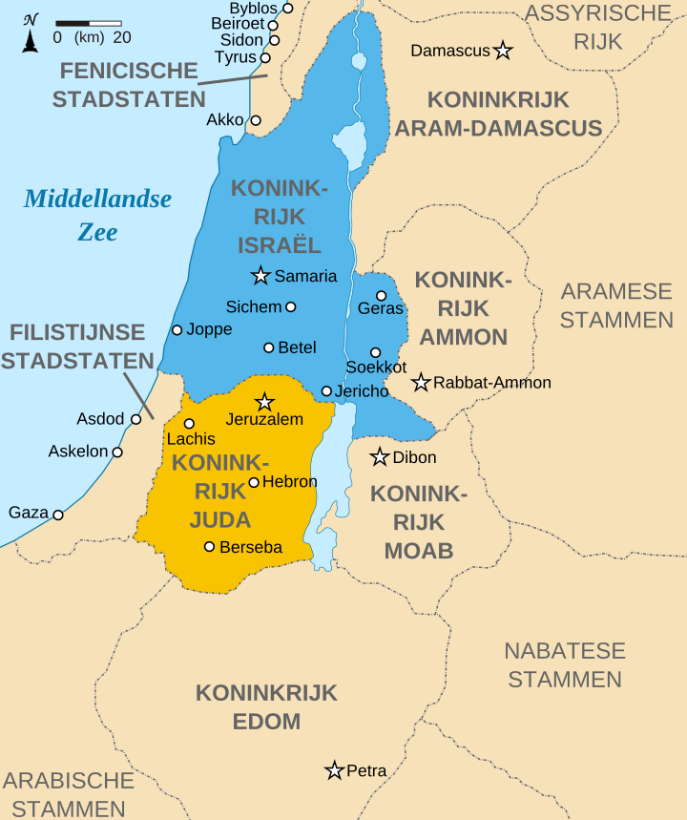

Slide 12
1 Koningen 11
1 Koning Salomo had veel uitheemse vrouwen lief, en dat naast de dochter van de farao: Moabitische, Ammonitische, Edomitische, Sidonische, en Hethitische vrouwen,
2 uit de volken waarvan de HEERE tegen de Israëlieten had gezegd: U mag niet naar hen toe gaan en zij mogen niet bij u komen. Zij zouden ongetwijfeld uw hart doen afwijken, achter hun goden aan. Aan hen hechtte Salomo zich in liefde.
(…)
4 Het was in de tijd van Salomo's ouderdom dat zijn vrouwen zijn hart deden afwijken, achter andere goden aan, zodat zijn hart niet volkomen was met de HEERE, zijn God, zoals het hart van zijn vader David,

Slide 13
1 Koningen 11
9 Daarom werd de HEERE toornig op Salomo, omdat zijn hart van de HEERE, de God van Israël, Die hem tweemaal was verschenen, was afgeweken.
10 Hij had hem aangaande deze zaak geboden dat hij niet achter andere goden aan zou gaan, maar hij hield zich niet aan wat de HEERE geboden had.
11 Daarom zei de HEERE tegen Salomo: Omdat het bij u gebeurd is dat u Mijn verbond en verordeningen, die Ik u geboden heb, niet in acht hebt genomen,
zal Ik het koninkrijk zeker van u losscheuren en het aan uw dienaar geven.
12 In uw dagen zal ik dat echter niet doen, omwille van uw vader David. Ik zal het uit de hand van uw zoon losscheuren.
13 Alleen, Ik zal niet het hele koninkrijk van u losscheuren: één stam zal Ik aan uw zoon geven, omwille van Mijn dienaar David en omwille van Jeruzalem, dat Ik verkozen heb.

Slide 14
1 Koningen 11
(…)
28 Nu was de man Jerobeam een harde werker. Toen Salomo zag hoe deze jongeman het werk verrichtte, stelde hij hem aan over de hele lichting werklieden van het huis van Jozef.
29 Het gebeurde in die tijd, toen Jerobeam uit Jeruzalem vertrok, dat de profeet Ahia uit Silo hem onderweg aantrof. Deze had zich in een nieuw kleed gehuld en zij beiden waren alleen in het open veld.
30 Toen pakte Ahia het nieuwe kleed dat hij aanhad, en scheurde het in twaalf stukken.

Slide 15
1 Koningen 11
31 Hij zei tegen Jerobeam: Neem er tien stukken van voor uzelf. Want zo zegt de HEERE, de God van Israël: Zie, Ik ga het koninkrijk uit de hand van Salomo losscheuren en Ik zal u tien stammen geven.
32 Maar één stam zal voor hem zijn, omwille van Mijn
dienaar David en omwille van Jeruzalem, de stad
die Ik uit alle stammen van Israël heb verkozen,
33 omdat zij Mij hebben verlaten (…)

Slide 16
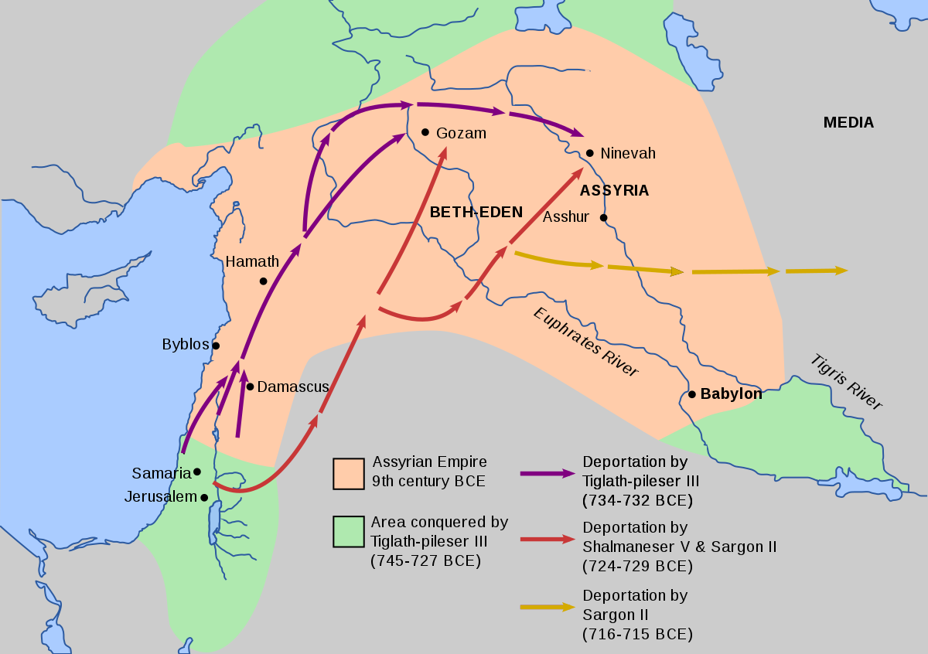

Slide 17
2 Koningen 17
1 In het twaalfde jaar van Achaz, de koning van Juda, werd Hosea, de zoon van Ela, koning over Israël in Samaria en hij regeerde negen jaar.
2 Hij deed wat slecht was in de ogen van de HEERE, alleen niet zoals de koningen van Israël die er vóór hem geweest waren.
3 Tegen hem trok Salmaneser op, de koning van Assyrië; Hosea werd zijn dienaar en droeg schatting aan hem af.
4 Maar toen de koning van Assyrië een samenzwering bij Hosea ontdekte, (…) nam de koning van Assyrië hem gevangen en sloot hij hem op in de gevangenis.
5 Vervolgens trok de koning van Assyrië het hele land door. Hij trok ook op naar Samaria en belegerde het drie jaar lang.
6 In het negende jaar van Hosea nam de koning van Assyrië Samaria in en voerde Israël weg naar Assyrië. Hij liet hen wonen in Halah en in Habor, aan de rivier Gozan en in de steden van Medië.

Slide 18
2 Koningen 17
(…)
23 totdat de HEERE Israël van Zijn aangezicht wegdeed, zoals Hij gesproken had door de dienst van al Zijn dienaren, de profeten. Zo werd Israël in ballingschap uit zijn land weggevoerd naar Assyrië, tot op deze dag.
24 De koning van Assyrië bracht mensen uit Babel, uit Chuta, uit Avva, uit Hamath en Sefarvaïm, en liet hen in de steden van Samaria wonen, in plaats van de Israëlieten. Zij namen Samaria in bezit en woonden in zijn steden

Slide 19
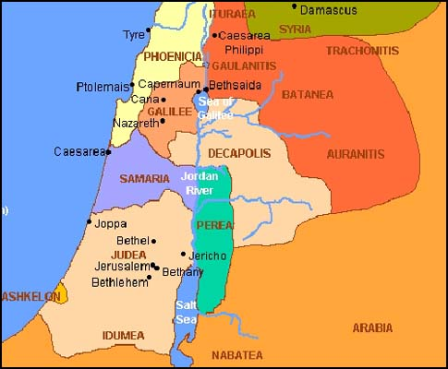

Slide 20
Lukas 10
33 Maar een Samaritaan die op reis was, kwam in zijn buurt, en toen hij hem zag, was hij met innerlijke ontferming bewogen.
34 En hij ging naar hem toe, verbond zijn wonden en goot er olie en wijn op. Hij tilde hem op zijn eigen rijdier, bracht hem naar een herberg en verzorgde hem.

Slide 21
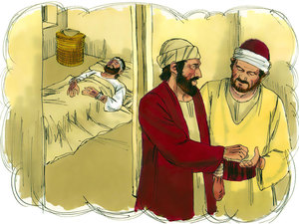
Lukas 10
35 En toen hij de volgende dag wegging, haalde hij twee penningen tevoorschijn, en hij gaf ze aan de waard en zei tegen hem: Zorg voor hem, en wat u verder aan kosten maakt, zal ik u geven als ik terugkom.

Slide 22
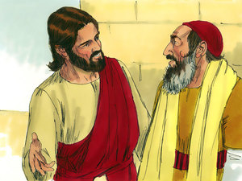
Lukas 10
36 Wie van deze drie denkt u dat de naaste geweest is van hem die in handen van de rovers gevallen was?
37 En hij zei: Degene die hem barmhartigheid bewezen heeft. Jezus zei tegen hem: Ga heen en doet u evenzo.

